Slide 1
Интеллектуальный ассистент поддержки
Автор: Цветков Иван Андреевич

Slide 2
Проблемы и решение
Проблемы:
Решение:
1)Высокая нагрузка на службу поддержки
2)Длительное время ожидание ответа
3)Высокие затраты на штат
1)Автоматизация поддержки пользователей с помощью ИИ
2)Повышение точности ИИ с помощью RAG
3)Интеллектуальная маршрутизация к сотрудникам поддержки

Slide 3
О проекте
Основные цели:
- Автоматизация ответов на типовые вопросы
- Обеспечение круглосуточной поддержки пользователей
- Снижение нагрузки на модераторов
- Улучшение качества обслуживания
Целевая аудитория:
- Компании, предоставляющие онлайн-услуги
- Образовательные учреждения
- Сервисы поддержки клиентов
- Сообщества и форумы
Ключевые особенности:
- Интеграция с OpenAI для ответов
- Система модерации с очередями задач
- Контекстный диалог с памятью
- Масштабируемая архитектура

Slide 4
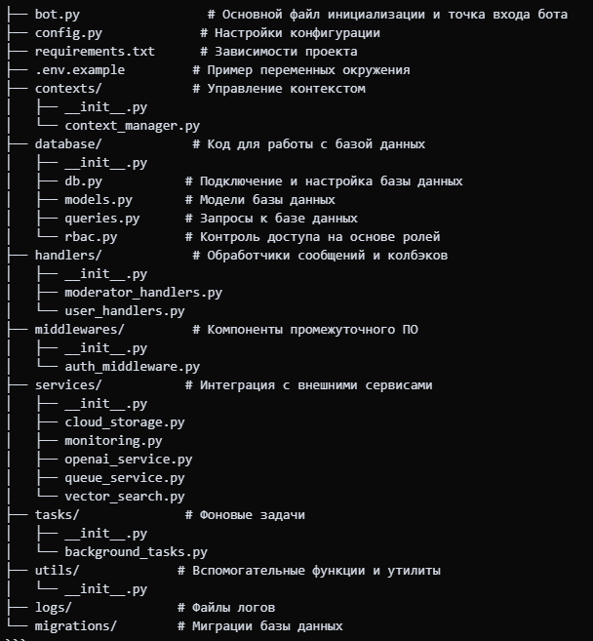
Архитектура и стек проекта
Библиотека | Функции
Aiogram 3.3.0 | Работа с API telegram,асинхроность
SQLAlchemy | ORM для работы с БД
Redis 5.0.1 | Очереди сообщений,кэширование данных,временное хранение контекста
Celery 5.3.6 | Фоновые задачи,рассылка сообщений
OpenAI API | Обработка естественного языка,анализ контекста,генерация ответов
FAIS 1.7.4 | Векторный поиск
Sentence Transformers | Семантический поиск
logging+OpenTelemetry+Prometeus Client | Мониторинг и логирование
python-jose(JMT)+cryptography | Безопасность,шифрование
aiohttp 3.9.3 | Асинхронные HTTP запросы
Pydantic | Валидация данных
python-i18n 0.3.9 | Интернационализация
ЯП: | Python 3.8+(основной язык) SQL(запросы к бд)
БД: | SQLite Redis

Slide 5
Векторный поиск
Компоненты:
- FAISS 1.7.4 (Facebook AI Similarity Search):
* Эффективный поиск ближайших соседей
* Оптимизированный индекс для быстрого поиска
* Поддержка L2-расстояния
* Масштабируемость на больших наборах данных
- Sentence Transformers 2.3.1:
* Модель all-MiniLM-L6-v2 для эмбеддингов
* Семантическое представление текста
* Многоязычная поддержка
* Оптимизированная производительность
Процесс работы:
1) Инициализация:
* Загрузка модели SentenceTransformer
* Создание FAISS индекса
* Установка порога схожести (0.7)
2) Индексация:
* Загрузка контекстных данных
* Создание векторных представлений
* Построение поискового индекса
3) Поиск:
* Векторизация запроса
* Поиск ближайших соседей
* Фильтрация по порогу схожести
* Возврат релевантного контекста

Slide 6
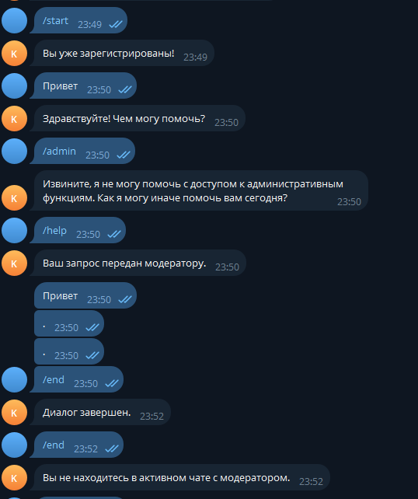
Функциональность для пользователя
Команды:
/start - Регистрация:
* Ввод номера телефона
* Создание профиля
* Приветственное сообщение
/help - Подключение к модератору:
* Активация режима поддержки
* Уведомление модераторов
* Начало диалога
/end - Завершение чата:
* Завершение сессии
* Сохранение истории
* Возврат к боту

Slide 7
Технические особенности
- Асинхронная обработка:
- Мгновенный ответ
- Эффективное использование ресурсов
- Масштабируемость
- Система ролей (RBAC):
- Пользователь
- Модератор
- Администратор
- Гибкие права доступа
- Векторный поиск:
- Семантический анализ
- Поиск похожих вопросов
- Контекстные ответы
- Очереди задач:
- Асинхронная обработка
- Распределение нагрузки
- Отказоустойчивость
- Логирование:
- Детальная история действий
- Отслеживание ошибок
- Аналитика использования

Slide 8
Безопасность
Аутентификация:
- Проверка номера телефона
Права доступа:
- Ролевая модель
- Проверка разрешений
- Защита команд
Хранение данных:
- Шифрование
- Резервное копирование
Логирование:
- Аудит действий
- Отслеживание изменений

Slide 9
База данных
Таблицы:
- users:
* ID пользователя
* Контактные данные
* Роли и права
* Статус активности
- chat_history:
* Сообщения
* Временные метки
* Типы сообщений
* Контекст
- roles:
* Уровни доступа
* Разрешения
* Назначения
В боте есть возможность подключить облачную базу данных AWS.На текущий момент она отключена,все файлы для ее подключения к проекту есть

